Slide 1
ÔN THI GIỮA KỲ QHTT 2023

Slide 2
Outline
Đề thi năm 2020 – Lời giải
Đề thi năm 2021
Đề thi năm 2022
Cấu trúc đề thi năm 2023

Slide 3
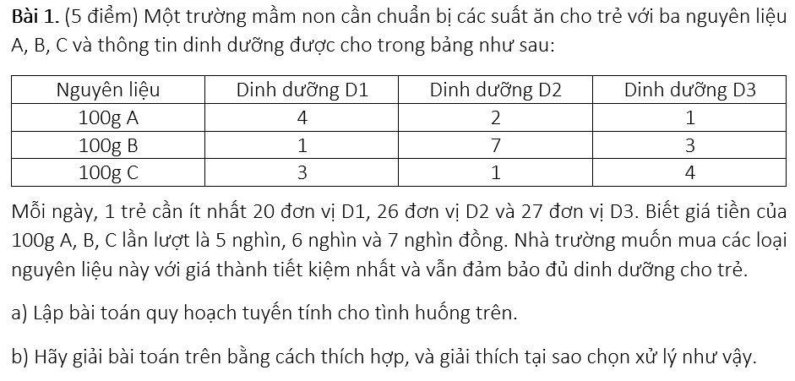
Midterm LP 2020 task 1

Slide 4
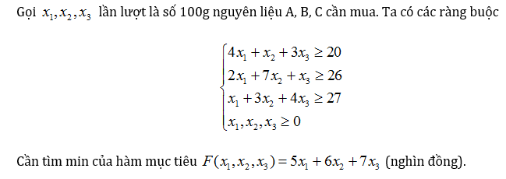
Solution of task 1
Đến đây, ta dùng đối ngẫu, đưa về bài toán có ràng buộc <= của biến y, sau đó giải bằng phương pháp đơn hình. Từ nghiệm theo biến y, dùng cách độ lệch bù để tìm lại nghiệm theo x. Đáp số: 52600 VND với 100g A, 280g B và 440g C.

Slide 5
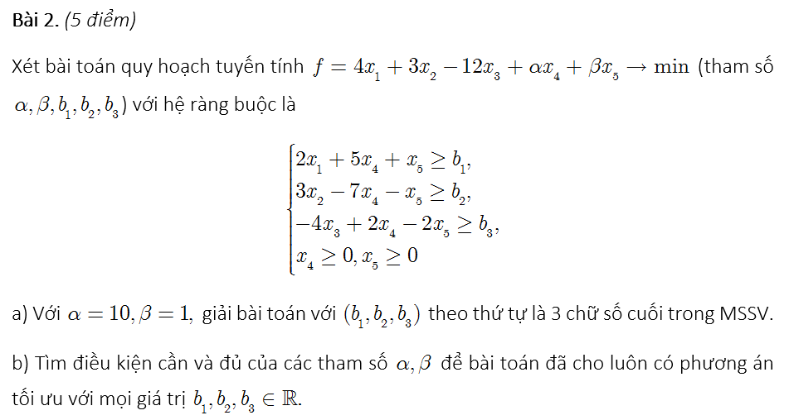
Midterm LP 2020 task 2

Slide 6
Solution of task 2
Ta dùng đối ngẫu để giải quyết bài toán nhanh chóng. Vì khi đó, ta có x1, x2, x3 tùy ý nên bắt buộc phải có 2y1=4, 3y2=3,
-4y3=-12, giải ra được y1=2, y2=1, y3=3. Ngoài ra còn có điều kiện
alpha >= (5y1-7y2+2y3)=9 và beta >= (y1-y2-2y3) = -5.
Thay vào f=b1.y1+b2.y2+b3.y3 thì có max. Rõ ràng nếu alpha, beta thỏa mãn điều kiện trên thì max này không bị ảnh hưởng, cho dù (b1,b2,b3) là bộ số nào đi nữa.
Theo định lý về đối ngẫu, nếu bài (D) có max thì bài (P) sẽ có min; và vì thế, ràng buộc trên cũng chính là điều kiện cần và đủ.

Slide 7
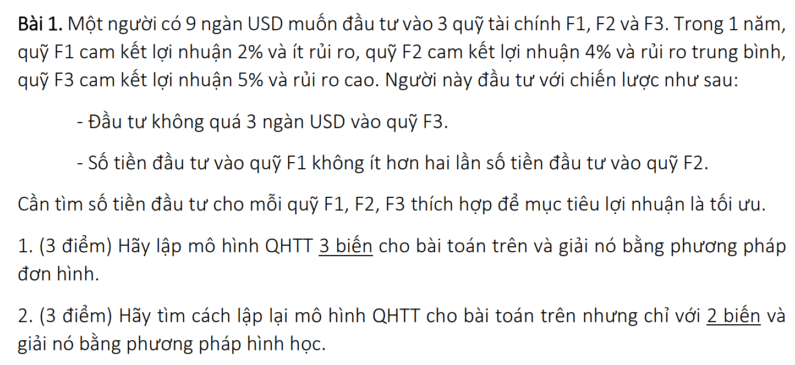
Midterm LP 2021 task 1

Slide 8
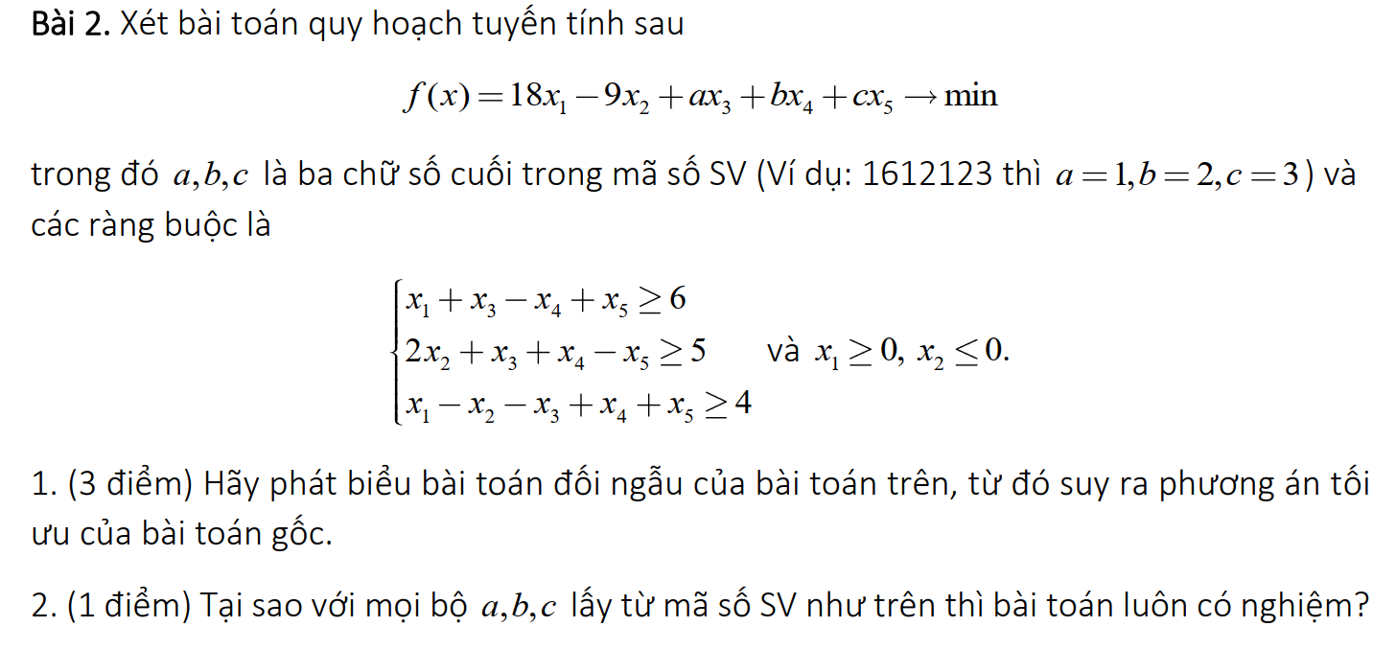
Midterm LP 2021 task 2

Slide 9
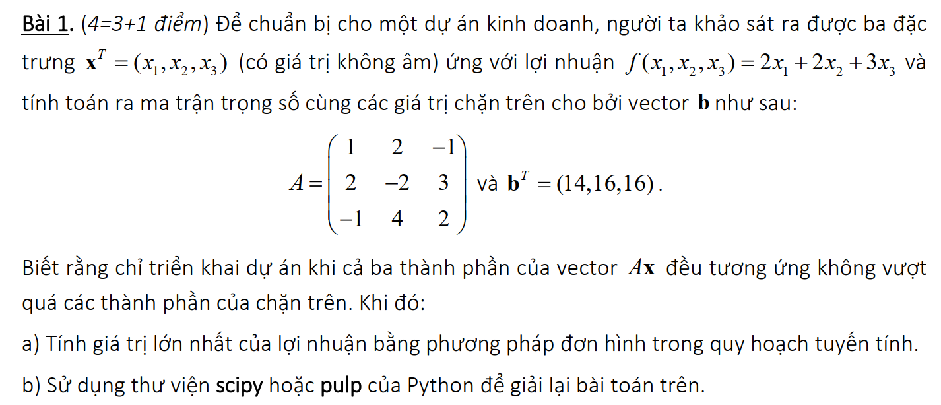
Midterm LP 2022 task 1

Slide 10
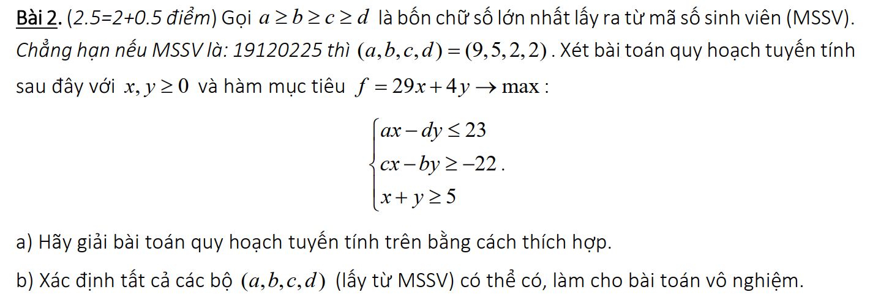
Midterm LP 2022 task 2

Slide 11
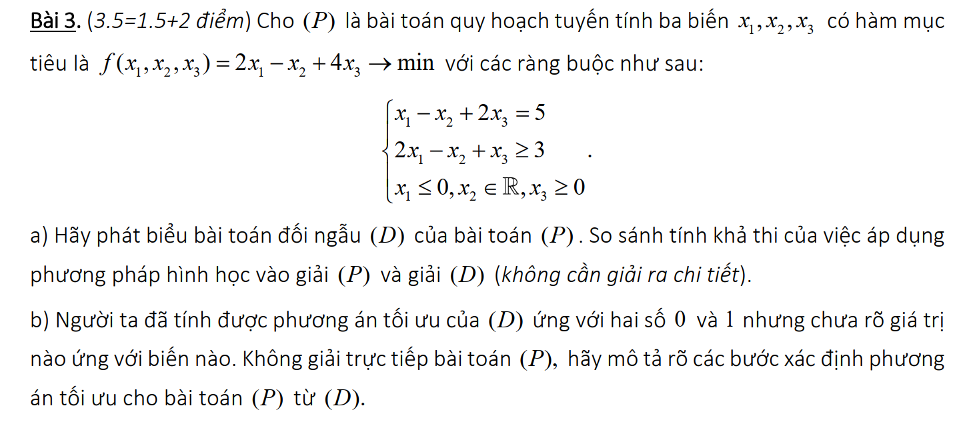
Midterm LP 2022 task 3

Slide 12
Midterm LP 2023
Thời gian dự kiến: 1 tuần, nộp bài qua moodle.
Cấu trúc đề thi gồm 2 phần:
+ 2-3 bài tập lý thuyết (tương tự các bài trên).
+ 2-3 bài tập thực hành ĐSTT trên Jupiter notebook.

